Slide 1



Recepción a satisfacción en general
con énfasis en contratos de
reabastecimiento de bienes de uso común
Sección de Planificación Abastecimiento y Atención al usuario

Slide 2

Contenidos
1. Recepción a satisfacción en contratación pública.
2. Recepción directa de bienes en contratos JAT.
3. Buenas prácticas en la verificación de pedidos y productos.
4. Control de facturas y coincidencia con el sistema institucional.
5. Verificación de factura electrónica e identificación (IFE).
6. Problemas frecuentes en recepciones

Slide 3
Alcance N°4 a la UNA-GACETA N°9-2023
UNA-SCU-ACUE-354-2023
REGLAMENTO DE CONTRATACIÓN PÚBLICA DE LA UNA
CAPÍTULO II
ÓRGANOS COMPETENTES
SECCIÓN SEXTA
UNIDAD EJECUTORA O SOLICITANTE
Artículo 11. Competencias de la unidad ejecutora o solicitante
m- Realizar la recepción física de los bienes, obras o servicios contratados que sean entregados por contratistas directamente en sus unidades, consecuencia de sus solicitudes de bienes o servicios.

Slide 4
Teletrabajo
UNA-R-DISC-022-2025, UNA-PDRH-DISC-015-2025:
I. A la persona superior jerárquica
1. Asegurar la continuidad de los servicios y la atención presencial a los usuarios.
6. Organizar las actividades en el centro de trabajo y asegurar que los servicios se brinden de manera oportuna y eficaz.

Slide 5
Cuando la entrega es en sitio
Debe llegar un correo al administrador de contrato y al/la asistente administrativo/a desde ordendepedido@una.cr, en el cual aparece el número de procedimiento SICOP y el número de pedido (PCO)
Cuando les llega el correo, la entrega es en sitio, es el primer indicador de que deben coordinar una entrega directamente con un proveedor

Slide 6
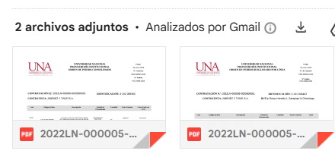
Cuando la entrega es en sitio
Como adjunto al correo están los documentos de orden de pedido

Slide 7
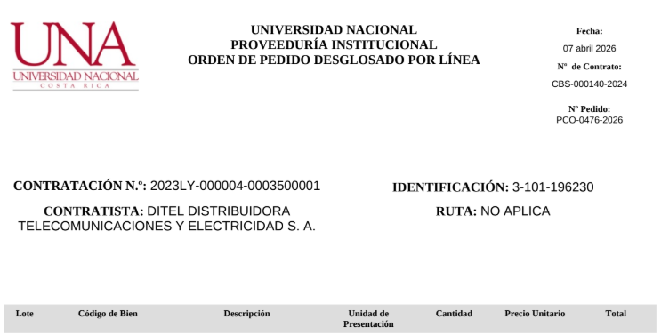
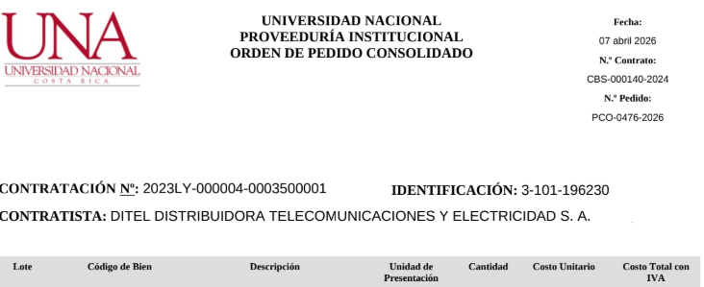
Cuando la entrega es en sitio
En ellos se podrá observar el número de contrato, el número de pedido y el número de contratación (SICOP).

Slide 8
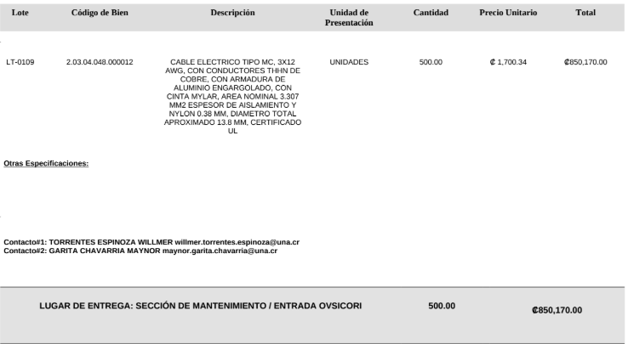

Slide 9
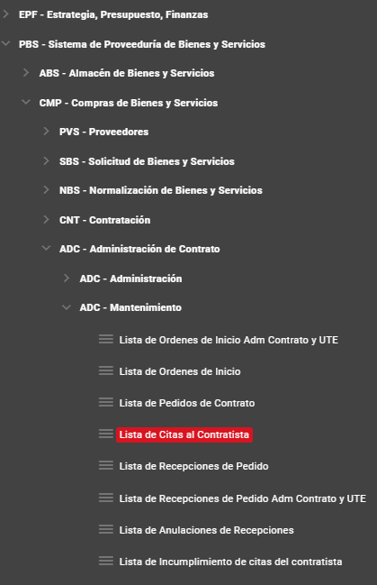
Revisión de lugar de entrega
PBS - Sistema de Proveeduría de Bienes y Servicios
CMP – Compras de Bienes y Servicios
ADC – Administración de Contrato
ADC – Mantenimiento
Lista de Citas al Contratista

Slide 10
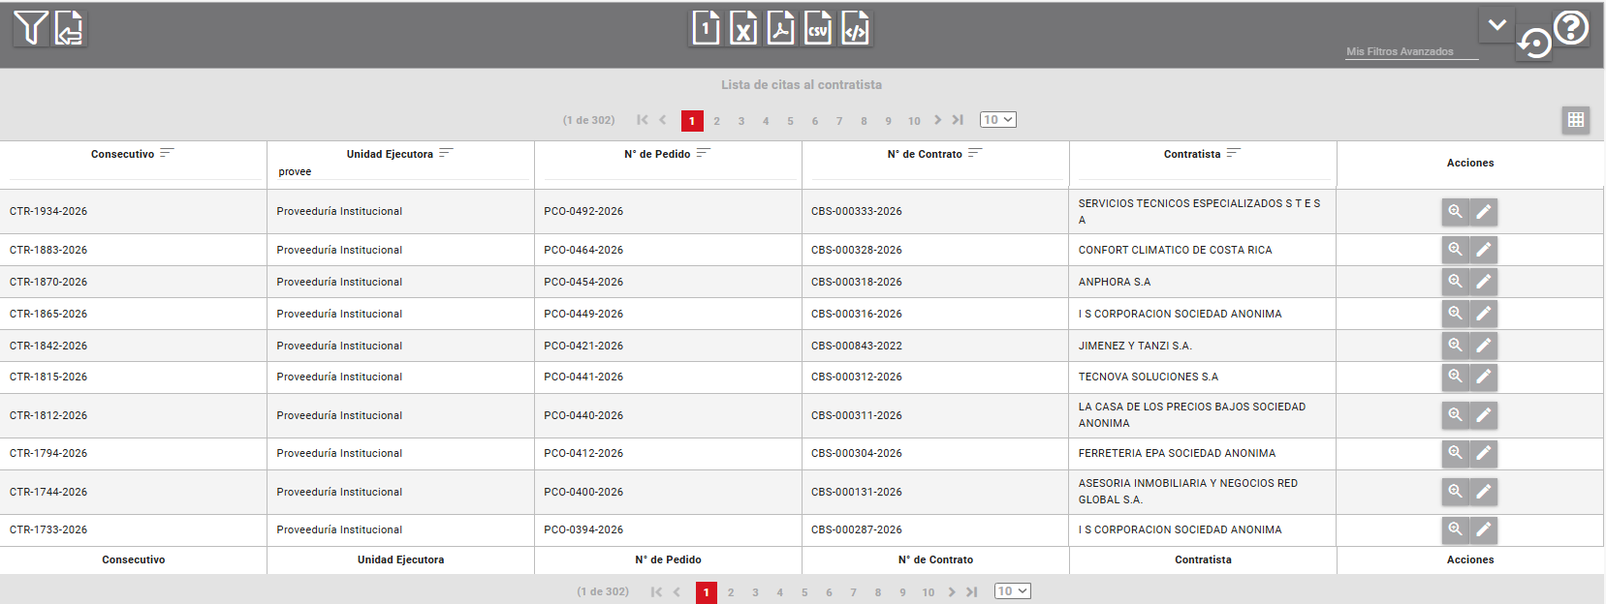

Slide 11
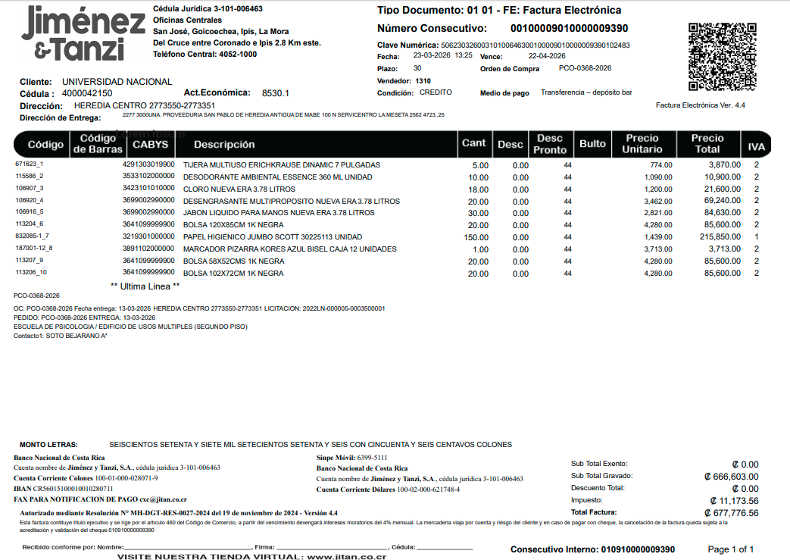
Revisión de factura

Slide 12
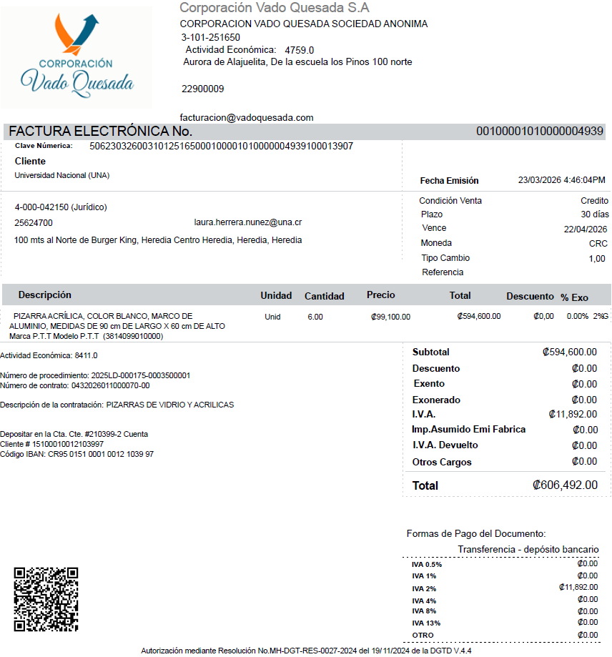

Revisión de factura

Slide 13
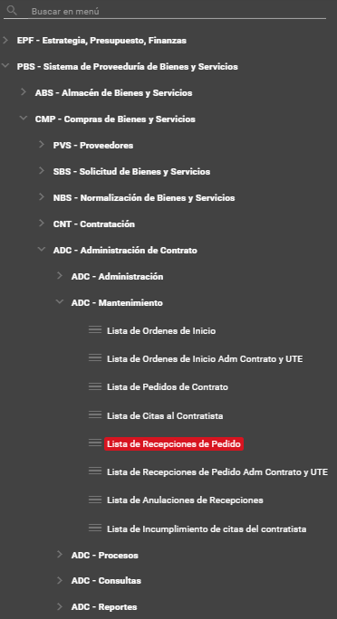
Recepciones de factura
PBS - Sistema de Proveeduría de Bienes y Servicios
CMP – Compras de Bienes y Servicios
ADC – Administración de Contrato
ADC – Mantenimiento
Lista de Recepciones de Pedido

Slide 14

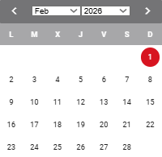
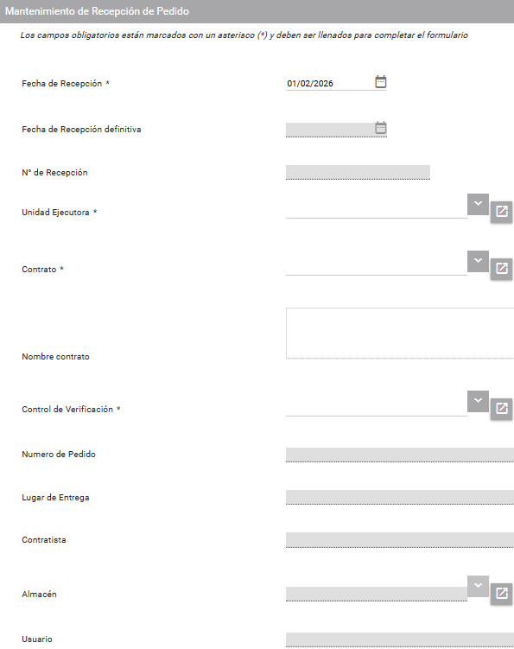
Hoja en blanco – nuevo
Fecha de recepción
Unidad Ejecutora
Contrato
Control de Verificación

Slide 15
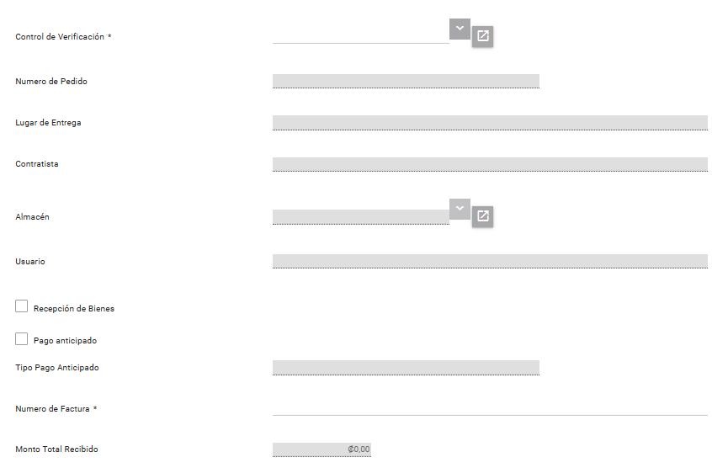
Número de factura
Tener cuidado, verificar, corroborar y confirmar que el número de factura sea el correcto.

Slide 16
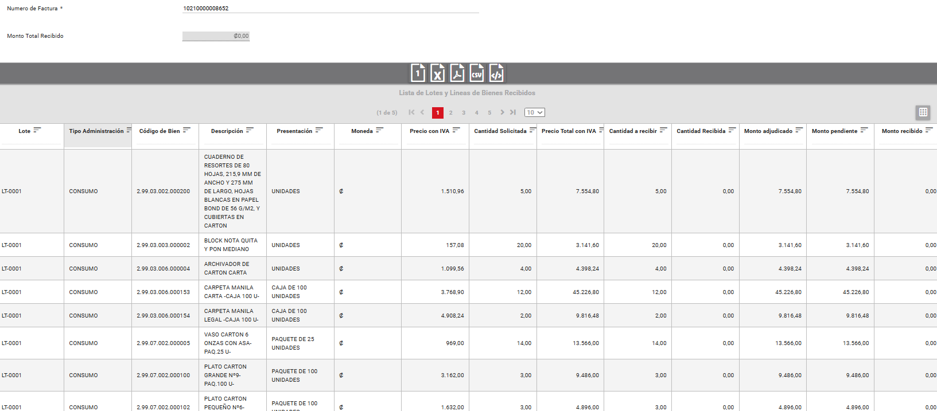

Slide 17
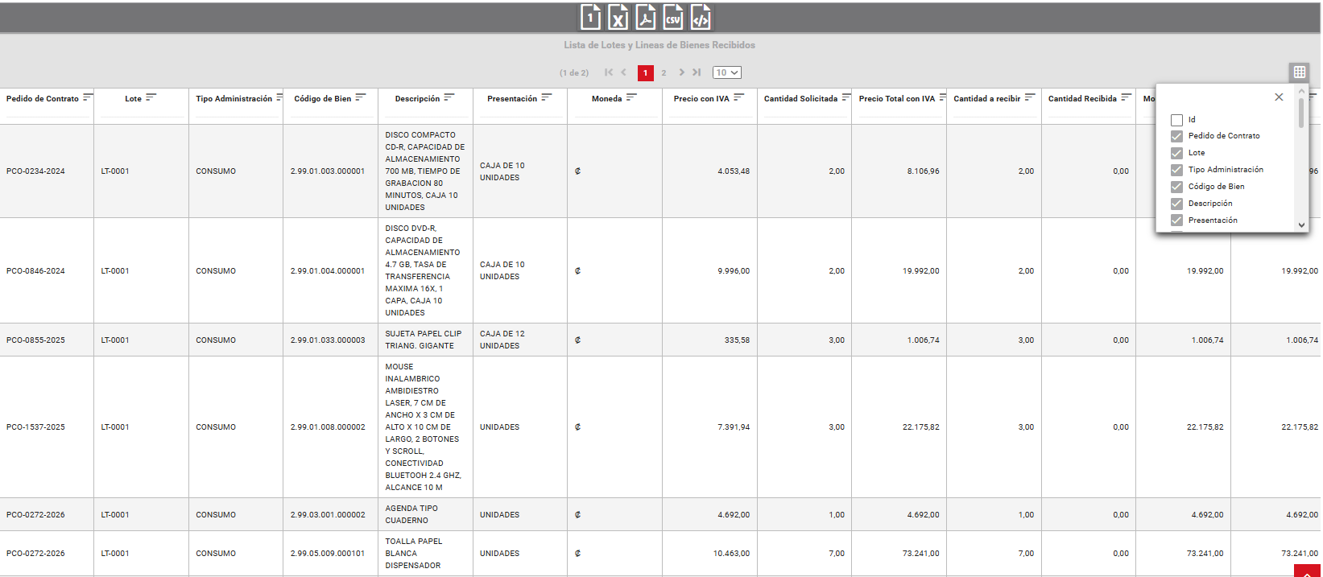

Slide 18
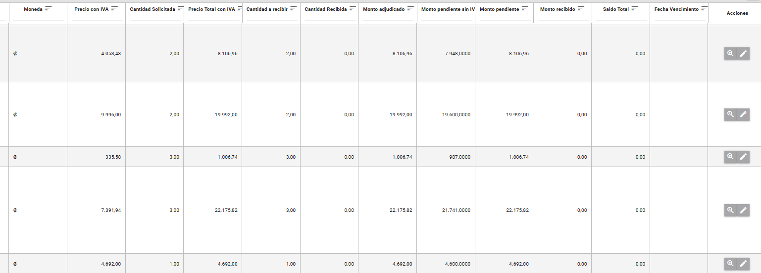
Tener cuidado en verificar que el bien sea el correspondiente al pedido (PCO)
Recibir la cantidad que solamente indique la factura, aunque en la columna de “Cantidad a Recibir” aparezca un monto mayor.

Slide 19
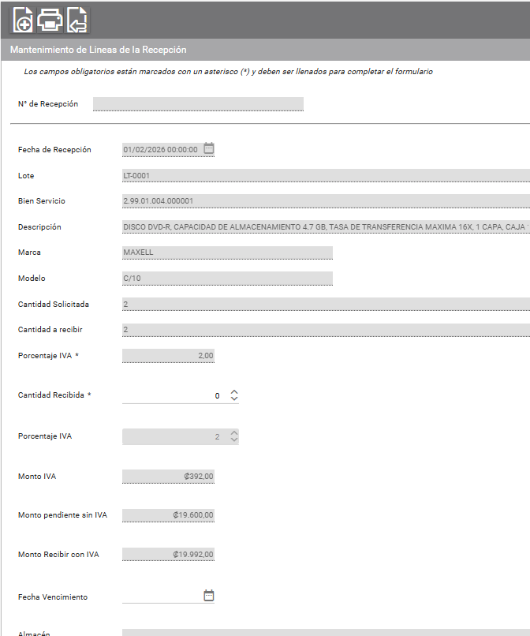
Cantidad de artículos recibidos según corresponda
Antes de aplicar, corroborar la cantidad y la descripción del bien.

Slide 20
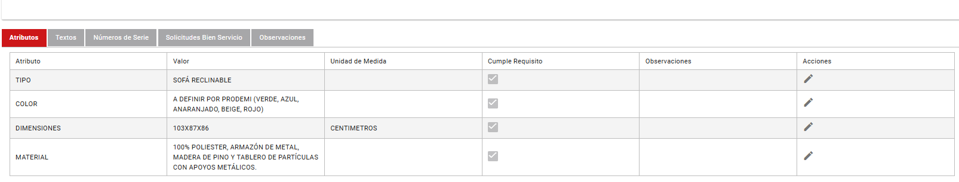
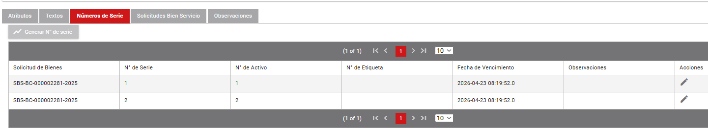

Slide 21
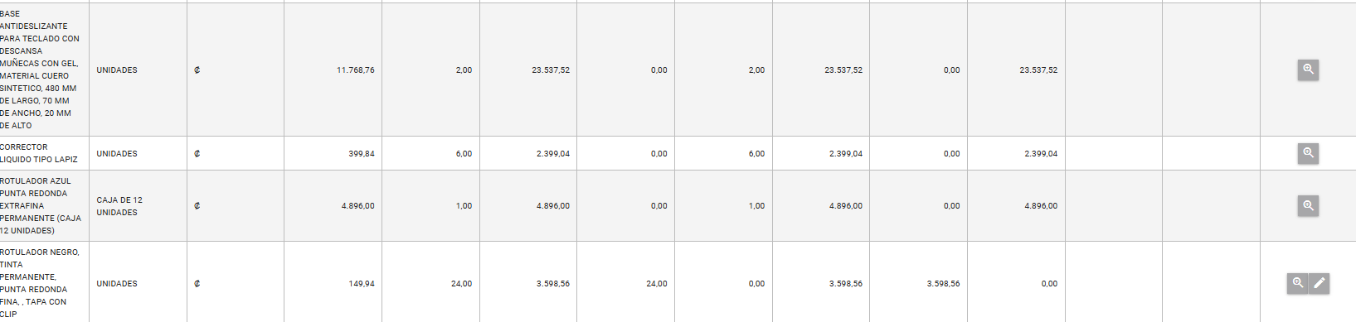

Slide 22
¿Y si los bienes no aparecen?
Se encuentra en otro control de verificación
Problemas de conexión
Los bienes ya fueron recibidos en otro RCO
Los bienes pertenecen a otra unidad

Slide 23
Si los bienes fueron adquiridos utilizando dos o más controles de verificación, se debe realizar una recepción por cada control.
Debe haber congruencia con la fecha de recepción.
La factura debe agregarse exactamente igual al proceso anterior para evitar confusiones.

Slide 24
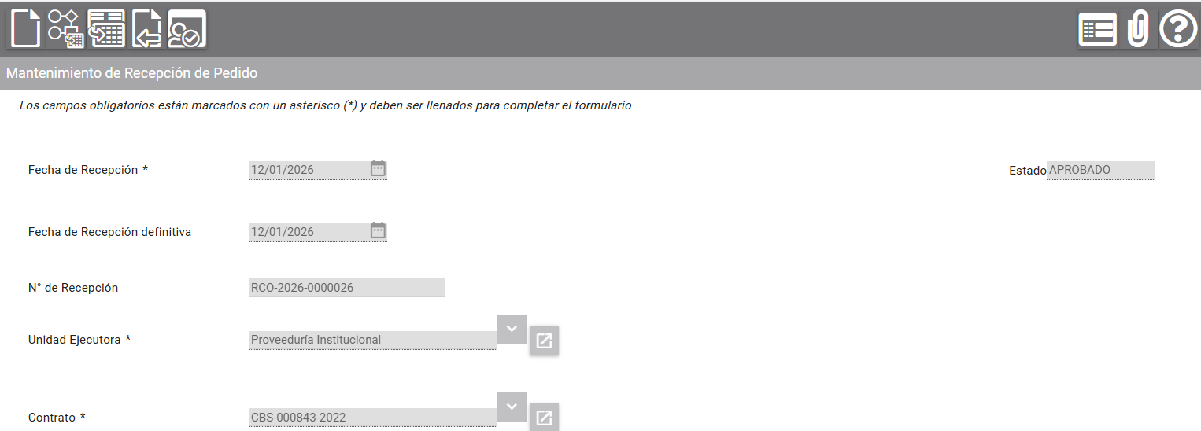
Cuando el proceso se guarda, aparece un número de recepción único e irrepetible.

Slide 25
El monto total de la recepción debe ser igual al monto del Total de la factura.
Si existe alguna diferencia (¢1 o más) ya sea de más o de menos, se deben revisar los artículos recibidos y sus cantidades
Si la diferencia persiste, consultar.

Slide 26
Alcance N°4 a la UNA-GACETA N°9-2023
UNA-SCU-ACUE-354-2023
REGLAMENTO DE CONTRATACIÓN PÚBLICA DE LA UNA
CAPÍTULO I
DISPOSICIONES GENERALES
Artículo 1. Objeto y alcances
g- Fecha máxima de pago: Fecha límite que tiene la institución para pagar de acuerdo con lo pactado en la contratación del bien, obra o servicio, para lo cual considera que el pago se realice transcurridos treinta días naturales después de la recepción definitiva del bien, servicio u obra, y de haberse recibido la factura en forma correcta por parte del administrador de contrato.

Slide 27
Alcance N°4 a la UNA-GACETA N°9-2023
UNA-SCU-ACUE-354-2023
REGLAMENTO DE CONTRATACIÓN PÚBLICA DE LA UNA
SECCIÓN OCTAVA
ADMINISTRADORES DE CONTRATO
Artículo 14. Funciones
p)Verificar, durante la ejecución del contrato, que el contratista se encuentra al día con el pago de las cuotas obrero patronales de la Caja Costarricense de Seguro Social, con el Fondo de Desarrollo Social y Asignaciones Familiares (Fodesaf), los seguros de riesgos del trabajo y cualquier otra obligación relacionada con la seguridad social, cuando corresponda.

Slide 28
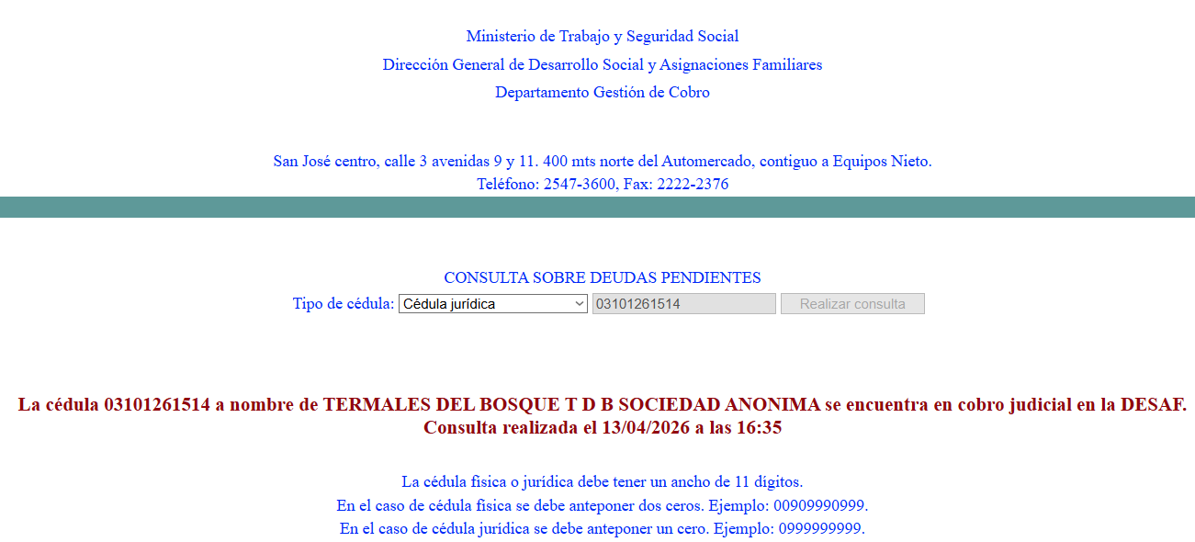
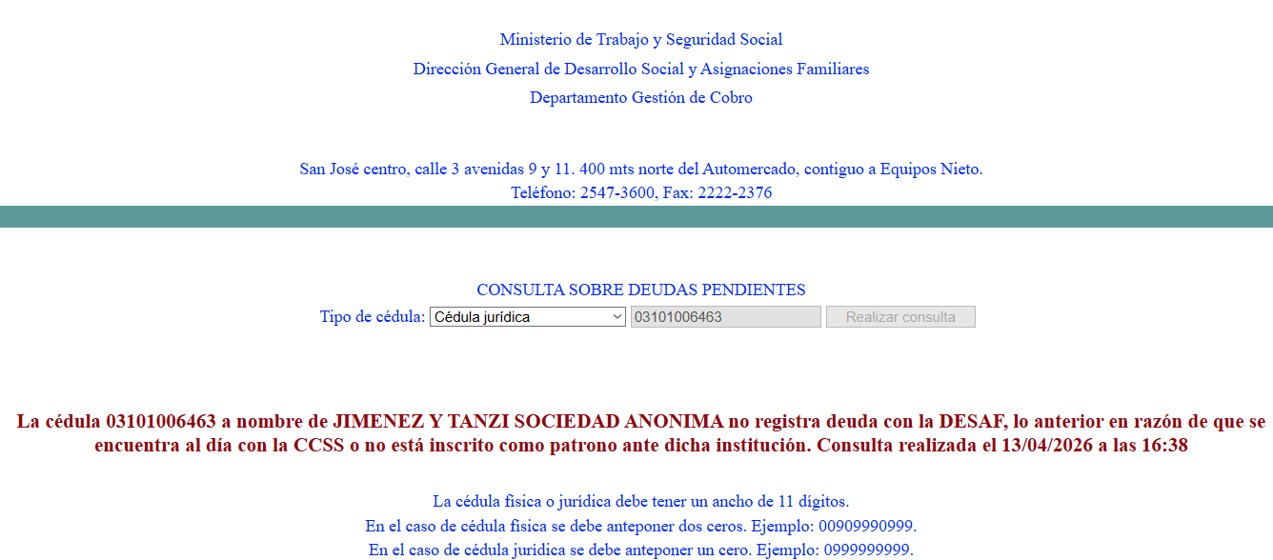
FODESAF
https://aplicaciones.fodesaf.go.cr/morosos/

Slide 29
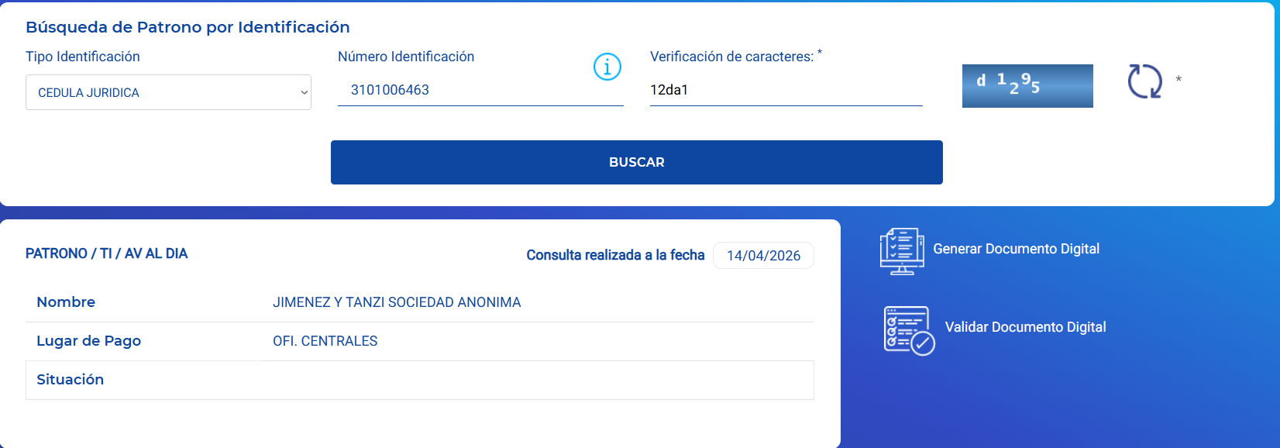
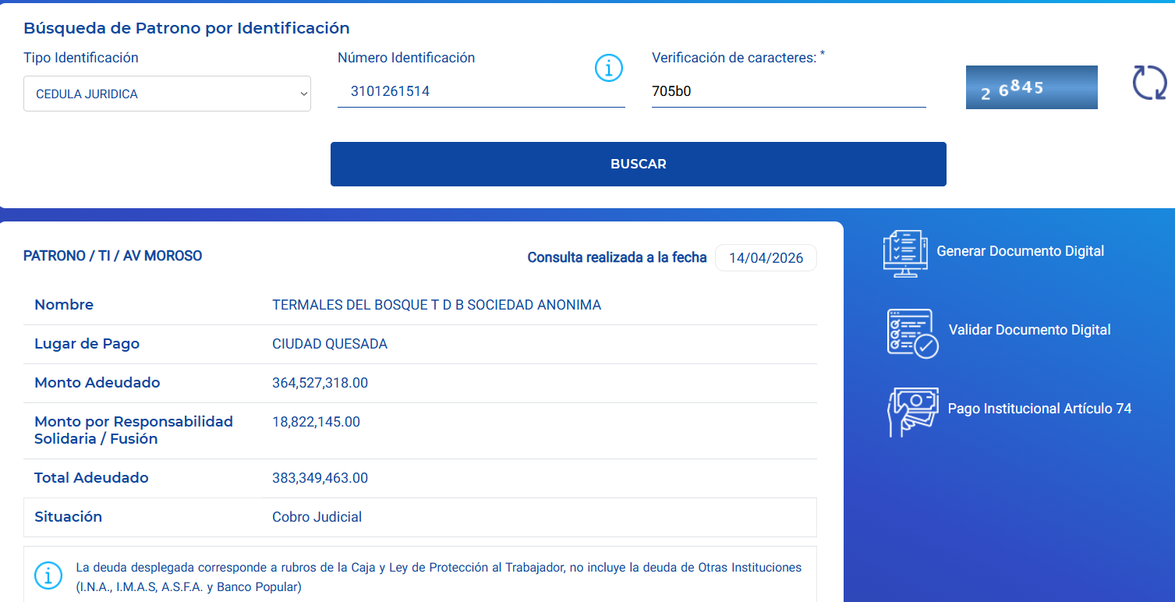
ccss
https://sfa.ccss.sa.cr/moroso/

Slide 30
Alcance N°4 a la UNA-GACETA N°9-2023
UNA-SCU-ACUE-354-2023
REGLAMENTO DE CONTRATACIÓN PÚBLICA DE LA UNA
TÍTULO PRIMERO
GENERALIDADES
CAPÍTULO I
DISPOSICIONES GENERALES
Artículo 2. Definiciones
m) Recepción provisional: Acto formal que se realiza en el sistema de información, a través del cual, el funcionario designado para la recepción física del objeto contractual, en los módulos y pantallas relacionadas deja constancia sobre la entrega de los bienes, servicios u obras contratadas, para que posteriormente sean revisados detalladamente por el miembro del funcionariado competente, quien determinará si los mismos efectivamente cumplen con las características técnicas solicitadas y así realizar recepción definitiva.

Slide 31
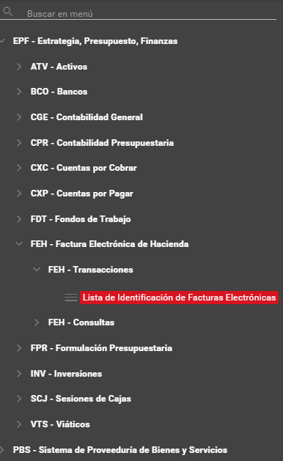
Identificación de factura
EPF – Estrategia, Presupuesto, Finanzas
FEH – Factura Electrónica de Hacienda
FEH – Transacciones
Lista de Identificación de Facturas Electrónicas

Slide 32

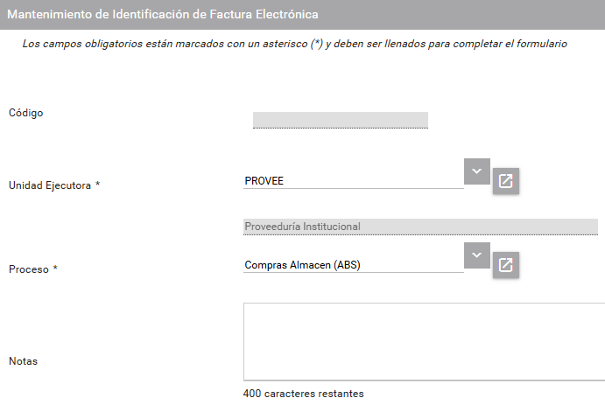
Hoja en blanco - nuevo
Unidad ejecutora (nomenclatura)
Proceso: Se puede escribir en el espacio ABS y Enter, o bien desplegar la flecha y buscar

Slide 33
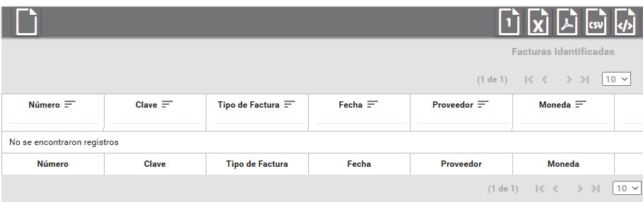
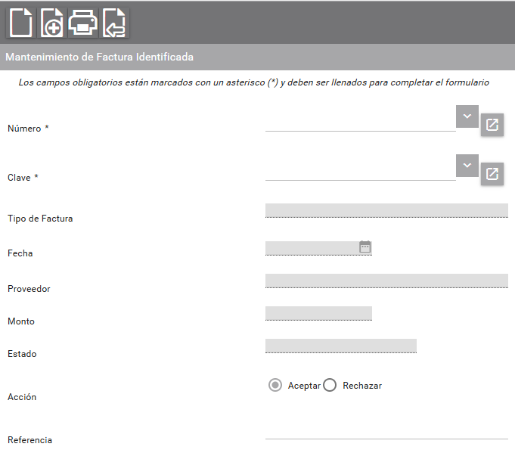
Hoja en blanco
Para buscar o filtrar la factura:
Se recomienda utilizar los últimos ocho números de la clave, ya que es un número único.
Se puede utilizar los últimos ocho números de la factura electrónica.

Slide 34
¿Y si no aparece?
El proveedor no ha enviado la factura a facturaelectronica@una.cr o no adjuntó los documentos en formato PDF y el XML
SIGESA no carga la factura
Rechazada por Hacienda
Problemas de conexión
La factura ya ha sido identificada

Slide 35
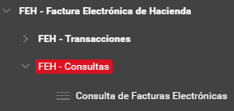
FEH – Factura Electrónica de Hacienda
FEH - Consultas
Consulta de Facturas Electrónicas
Escribir número de factura o clave

Slide 36
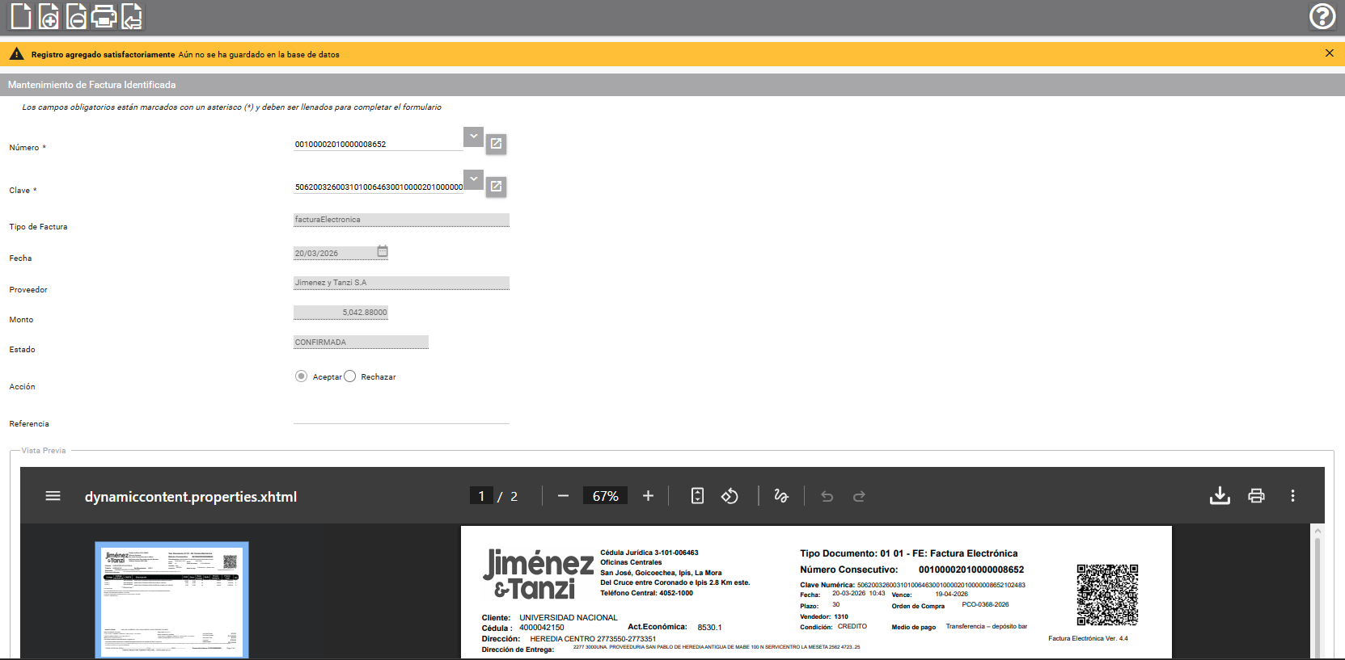

Slide 37
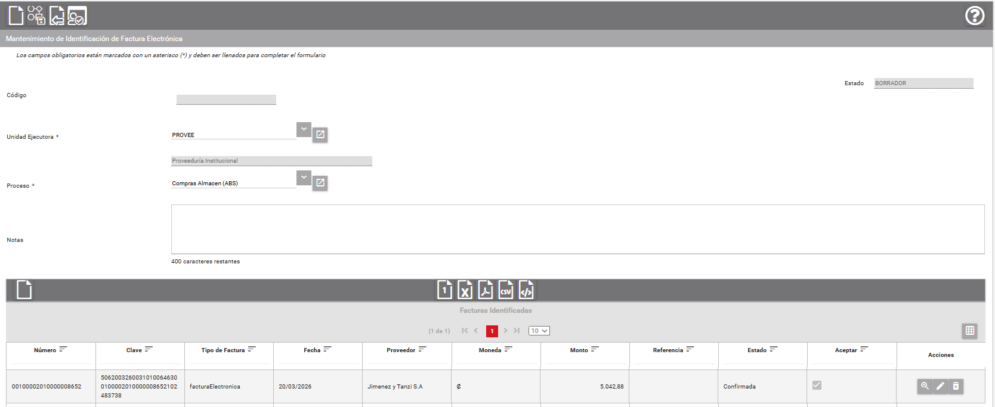
IFE-0000-00-2026

Slide 38
Muchas gracias

